Slide 1
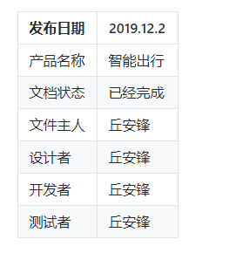

智能出行app
价值主张设计
01

Slide 2
项目背景
针对出租车、客车、公交车、货车等各类营运车辆，实时监控车内情况，识别驾驶员抽烟、使用手机、未系安全带等危险行为，及时预警，降低事故发生率，保障人身财产安全

Slide 3
价值主张宣言
智能出行app通过应用百度大脑人脸识别技术、驾驶行为分析技术、语音识别及合成等多项AI能力，智能甄别司机信息。建立反拒载、反逃单、违规驾驶行为报警机制，通过智能终端语音提醒当班司机，以整体提高出租车行业服务质量与形象，让市民出行更加放心。

Slide 4
核心价值
解决了企业监管难、监管效率低、监管不及时等难点痛点，降低监管成本的同时提升了监管效率，实现了企业管理信息化和智能化。

Slide 5
用户痛点
目前出租车司机的反监控行为（如遮盖车辆摄像头等）、拒载逃单行为（不打表载客、拒绝载客）、从业资格人员非法营运、司机违规违章驾驶行为，这些行为不利于出租车企对于司机行驶营运的管理 但目前能够协助出租车企业监管出租车司机驾驶行为的手段及方式少之又少，造成了交通运输管理部门及出租车企的监管困境。

Slide 6
目标
1.司机在APP，按照提示完成人脸信息注册，进行实名认证
2.监测到司机是否存在拒载行为
3.检测司机是否存在使用手机、抽烟、不系安全带、双手离开方向盘、视角未朝前方等违规驾驶行为

Slide 7
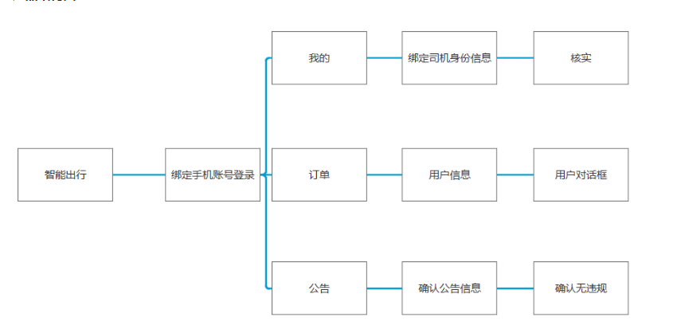
产品结构图

Slide 8
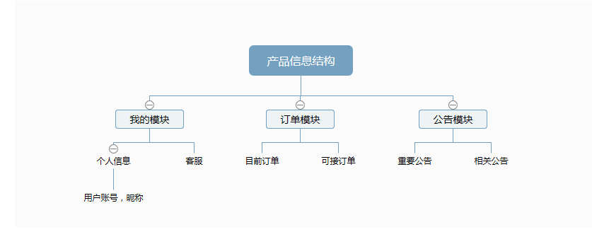
产品信息结构图

Slide 9
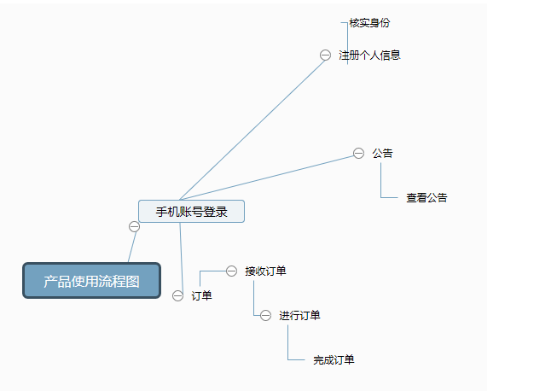
产品使用结构图

Slide 10
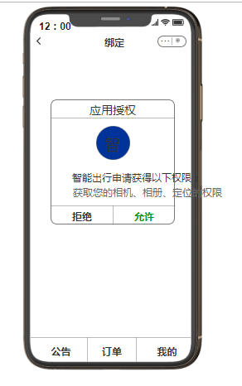
产品原型设计
该产品是需要用户授权才能使用的，可以用手机号码登录

Slide 11
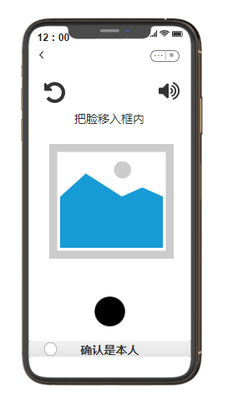
使用这款产品需要完成个人资料之后需要实名认证，是通过人脸识别功能完成实名认证

Slide 12
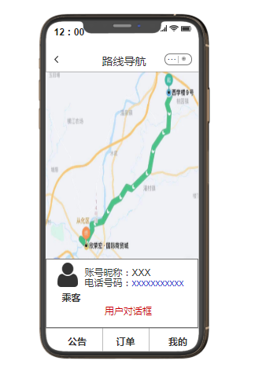
该页面是订单页面，可以看到接单的订单的资料，可以通过订单的信息得知目的地和乘客手机号码

Slide 13
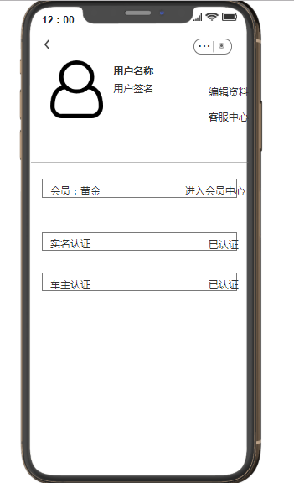
该页面是”我的“页面，可以看到用户的基本信息，同时是进入客服中心的入口

Slide 14
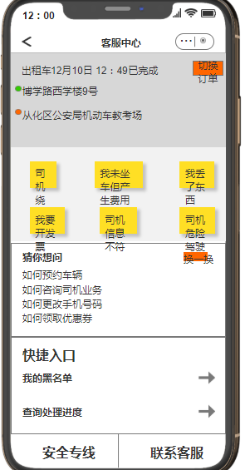
该页面是客服中心页面，可以在这个页面联系客服，可以看到使用这款产品以来的所有订单，甚至对产品有些不理解的地方也可以在客服中心找到答案。

Slide 15
口头操作说明
司机在智能出行司机端APP，按照提示完成人脸信息注册，企业管理员在智行出租车企业管理平台绑定司机与车辆关系，司机上路运营前，车载终端自动调用车载摄像头进行离线人脸识别，确认司机身份进行无感打卡。

Slide 16
API的使用
该产品使用到百度AI里面的人脸识别，驾驶行为分析，语音合成

Slide 17
API自身分析
算法世界领先 ： 基于百度专业的深度学习算法和海量数据训练，人脸识别算法在最权威的公开评测比赛中排名世界领先
服务稳定 可提供企业级稳定、精确的大流量服务，拥有毫秒级识别响应能力及99.9%的可靠性保障

Slide 18
竞争对手分析
识别精度高、解码速率快、反馈时间短， 免费只有试用套餐，收费使用价格较高。

Slide 19
总结
百度方和阿里方各有各的产品优势、技术优势，但是百度的API调用性价比较高，所以比较推荐使用百度的API

Slide 20
API使用后风险报告
目前API市场上，提供“驾驶行为识别”这一API接口服务的公司还是比较少的，只有百度AI这一家，竞争压力小。
目前API市场上，提供“人脸识别”这一API接口服务的公司还是比较多的，百度、阿里、腾讯、微软等等，竞争压力大。

